Slide 1
Vanhempainilta 4.9.2025
Tervetuloa!
Parhaimmillaan kodin ja koulun yhteistyö on arvostavaa vuoropuhelua, jossa rakennetaan yhteistä ymmärrystä lasten kasvusta, oppimisesta ja niiden tukemisesta.
( Suomen vanhempainliitto)

Slide 2

Kuulumiset
Millainen kotiväen kokemus koulun alusta?
Open terveiset

Slide 3

Yhteydenpito ja esittely
Ottakaa aina yhteyttä, jos jokin asia mietityttää.
Wilman käyttö toimii hyvin. Muistattehan kuitata kuittausta pyydetyt viestit ja tehdä loma-anomukset.
Wilmaan tuntimerkinnät (läksyunohdus, myöhästymiset)
Toivon, että meillä on matala kynnys ottaa yhteyttä puolin ja toisin. Lapsen mielessä pieni asia saattaa kasvaa suureksi ongelmaksi, jollei sitä selvitetä ajoissa
Wilman kautta tavoittaa parhaiten.
Wilman kautta voi sopia myös soittoaikaa. Marikalle voi soittaa myös omaan puhelimeen.

Slide 4


Koulun käytänteitä
Tutut käytännöt: sisäkengät, kännykät repussa, läksyt pedanetissä
Unohtuneet läksyt seuraavaksi päiväksi
Koulunkäynninohjaaja Tanja luokassamme muutaman tunnin viikossa.
Erityisopettaja Saara myös apunamme 2h/vko (3a ja 3b).
Kiusaamisen vastainen toiminta, Verso ja HaKa toimivat edelleen.
Oppilaskunnan hallitus kokoontuu säännöllisesti ja osallistuu täten lukuvuotemme suunnitteluun.
Käytössä yhteispelin toimintatavat (luokkapiiri, teen itse –tuokio). Vahvistavat tunne- ja vuorovaikutustaitoja.
Teemme paljon yhteistyötä 3. luokkien kanssa ja suunnittelemme opetusta.
Englanti 3C Tuula Holmlund, Heidi Penttinen ja Henna Rissanen
Matematiikka Heikki Tikkanen, Marika ja Minna
Erityisopetus: Saara Lehtola
Käsityö & liikunta: 3lk Minna, Mika ja Marika
Musiikki: Marika
Uskonto: Minna
Ortodoksiuskonto: Irma Juvonen
Elämänkatsomustieto: Mika Elo
HaKa

Slide 5

Uusia asioita:
3. lk englannin opiskelu
Lukuaineissa (ympäristöoppi) lukeminen ja luetunymmär-täminen korostuu.
Kolmosilla uudenlainen lukuvuosi alkuopetuksen jälkeen.
Enemmän läksyjä ja vastuuta.
Pedanetin ja Office 365 hyödyntäminen.

Slide 6
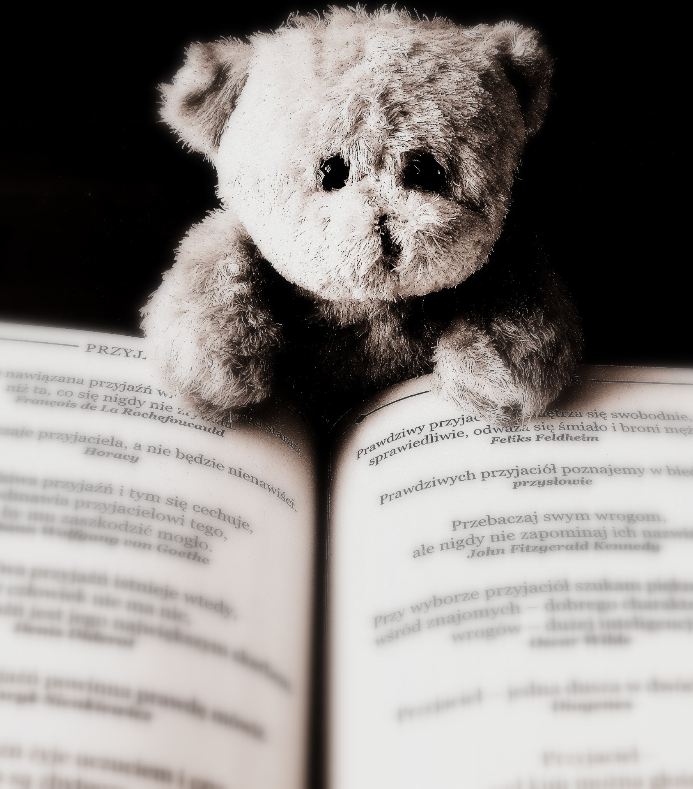
Painopistealueet
Hamulan koulun omana painopistealueena on tänä lukuvuonna
Me yhdessä
Kunnan painopistealueena on
Oppimisen edellytyksiä tukevat opetusjärjestelyt

Slide 7

Tuntijako
Matematiikka 3h
Äidinkieli 6h
Ympäristöoppi 2h
Englanti 2h
Kuvataide 2h
Liikunta 3h
Käsityö 2h (vaihto joululta)
Musiikki 1h
Uskonto/Et 2h (1h kaveritaitotunti)

Slide 8
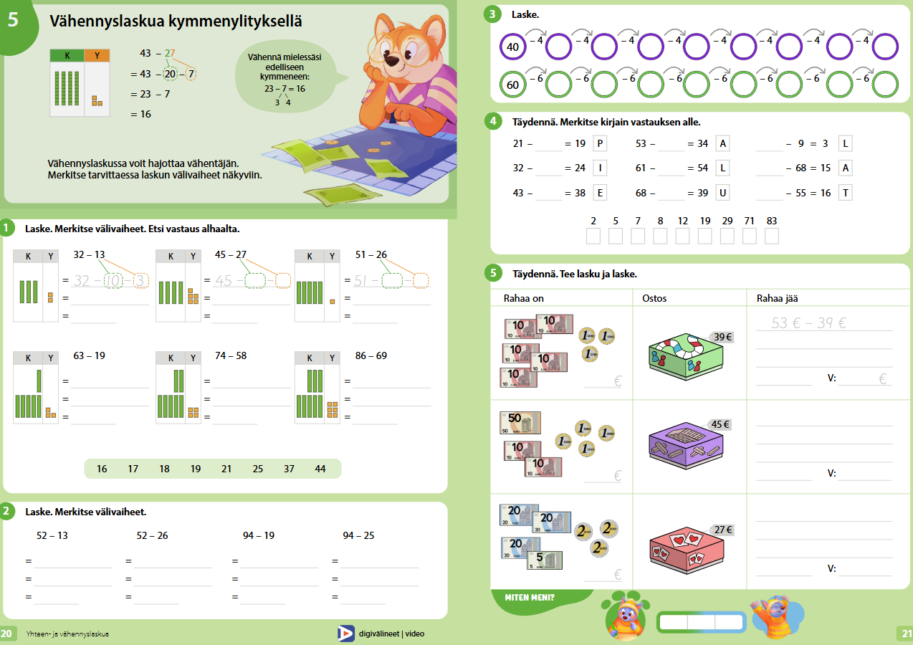
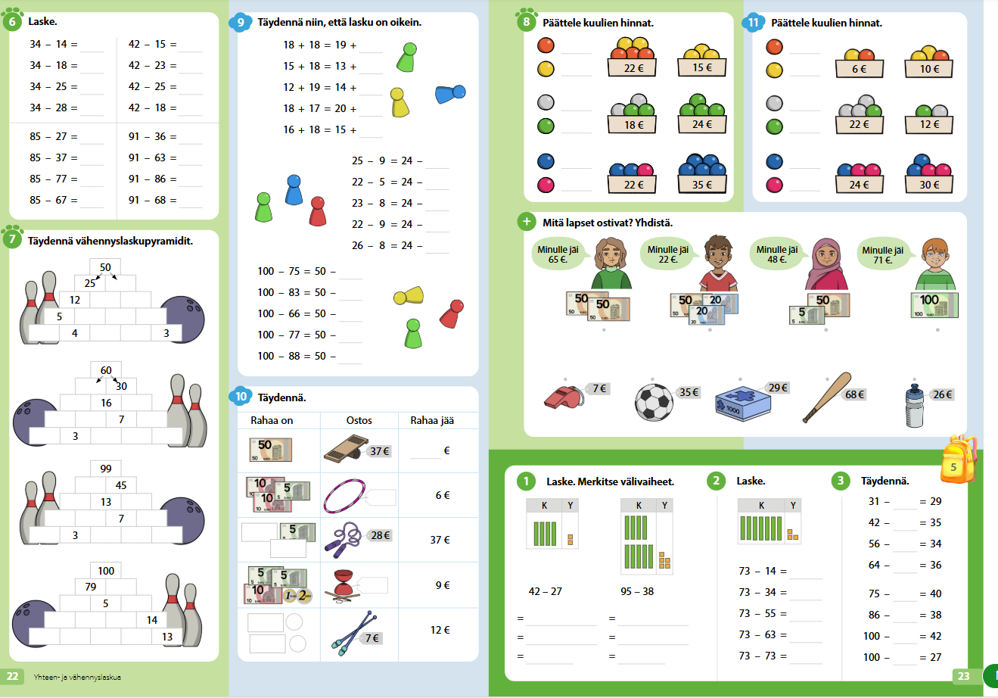
Matematiikka
3lk: aukeama, kotireppu
Mitä enemmän laskee, sitä enemmän kehittyy. Perusaukeaman seuraava aukeama kehittää matemaattista ajattelua.
3. lk tassupolku/pilvipolku.
Huolellisuus sekä numeroiden kirjoittamisessa että laskemisessa.
Kertotaulut opeteltava ulkoa, olkaa oppilaan apuna opettelemassa.
Matematiikkadiplomi halukkaille.

Slide 9
Matematiikka arviointi
Peruslaskutoimitusten hallitseminen
Päässälaskutaito
Tehtävien aktiivinen tekeminen
Kokeet
Kertotaulujen hallinta: harvoja ulkoa opeteltavia asioita nykykoulussa, mutta tosi tärkeä! Kannustakaa ja kyselkää. Kertotaulupelit hyödyllisiä.
Todistuksessa erikseen matematiikan osa-alueet kolmosilla (geometria ja mittaaminen, soveltaminen ja ongelmanratkaisu, sanalliset tehtävät, kertolaskut, yhteen- ja vähennyslaskut)

Slide 10

Äidinkieli
Kotona ääneen lukeminen edelleen tärkeää ->luetun ymmärtäminen (näkyy KAIKISSA OPPIAINEISSA).
Huolellinen kirjoittaminen. Lue aina oma kirjoitus.
Oman tekstin tuottaminen, tarinat.
Oikeinkirjoitus.
Kysymyksiin vastaaminen kokonaisilla virkkeillä.
Lukudiplomin suorittaminen kevääseen mennessä.

Slide 11
Äidinkielen arviointi
Oikeinkirjoitus
Oman tekstin tuottaminen
Lukutaito
Luetunymmärtäminen
Suullinen ilmaisu
Aktiivisuus tunneilla
Aktiivisuus lukemisessa
Vuorovaikutus

Slide 12

YMPÄRISTÖOPPI
Pisara 3
Ohje tietotekstin lukemiseen (silmäile, lue, kertaa)
Lukuläksy ja/tai tehtäviä.
Vastaukset kokonaisilla virkkeillä.
Huolellinen vihkotyö.

Slide 13
Ympäristöopin arviointia
Arviointiin vaikuttaa
Vihkotyö, huolellinen vastaaminen tehtäviin.
Tuntiaktiivisuus
Kokeet
Erilaiset projektit esim. ryhmätyöt, esitelmät

Slide 14

Miten lapsi voisi kotona opiskella?
LÄKSYT - TARVITAAN VANHEMPIEN TUKEA!
- Läksyjen tekeminen iltapäivällä koulun jälkeen. Lukuaineiden läksyyn kuuluu aina kappaleen luku – kuitatkaa lukuläksy kirjan kanteen.
- Tarkistakaa mahdollisimman usein, että läksyt on tehty oikein ja huolellisesti. Kannusta ja kiitä. ☺
- Ilmoitus opelle, jos läksyjä alkaa olla liikaa tai liian vähän.
- Läksyt voi tarkistaa luokan Pedanet –sivuilta.
- Lisäharjoitusta SanomaPron –tunnusten kautta Bingelissä. Myös kappaleen kuunteleminen mahdollista (Arttu –sovellus).

Slide 15

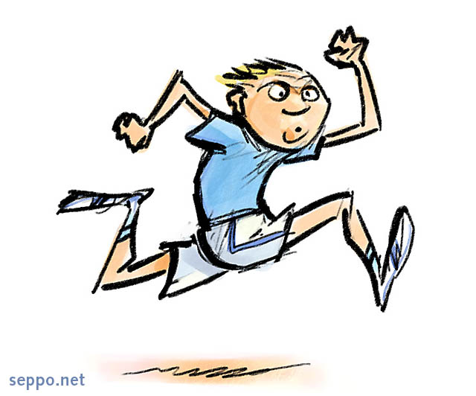
Muuta
Liikuntatunneille ilolla! Oikeat varusteet takaavat turvallisen ja miellyttävän urheilukokemuksen. Liikuntapussi kouluun myös sisäliikuntaa varten. Myös juomapullo voi olla mukana.
Käsitöissä harjoitellaan sekä pehmeissä että kovissa materiaaleissa. Opetellaan ensin työskentelytaidot ja sen jälkeen suunnitellaan ja tehdään myös omaa.
Riittävä yöuni on tärkeää, joten unenmäärä ja ruutuaika on hyvä pysyä järkevänä.

Slide 16
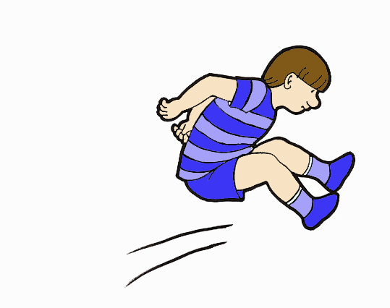
Vielä tiedoksi
Kolmoset pyörällä yleisurheilemaan Ahmolle ma 8.9.
Luontoretkeilyä ennen syyslomaa (vko 40)
Kodin ja koulun päivä tod.näk. pe 26.9. "Sisu-päivä"
5.-7.11. valokuvaus

Slide 17

Mukavaa yhteistä lukuvuotta!

